Slide 1
TEMEL ELEKTRİK-ELEKTRONİK
BANDIRMA ONYEDİ EYLÜL
ÜNİVERSİTESİ
Bandırma Meslek Yüksekokulu
ÖĞR.GÖR.SEDAT ERSÖZ

Slide 2
BÖLÜM 8
BOBİN

Slide 3
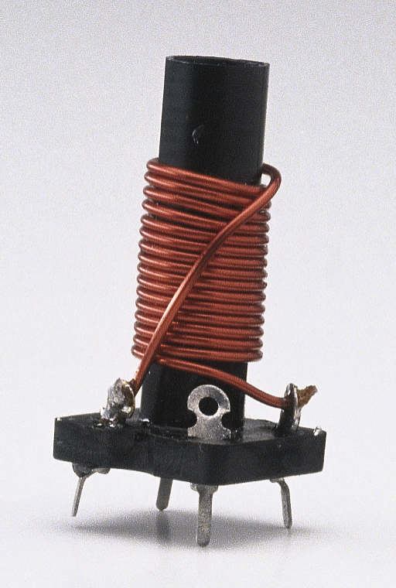
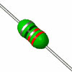
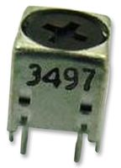
1. BOBİN
Bobin silindir üzerine sarılmış ve dışı izole edilmiş iletken telden oluşur. Bu yüzden gerçek bobin, telin özdirencinden dolayı bir omik dirence de sahiptir. DC’de bobin; elektrikte motor, elektromıknatıs, röle, elektronikte ise filtre ve regüle devrelerinde kullanılır. Bobinin DC’de dar bir kullanım alanı vardır. AC’de daha geniş bir kullanım alanı vardır. DC akımda bobin çok küçük bir direnç gösterse de kısa devre özelliği gösterir AC akıma ise zorluk gösterir. Aşağıdaki şekillerde değişik türde bobin resimleri vardır.

Slide 4
1. BOBİN
Aşağıdaki şekilde olduğu gibi dış yüzeyi yalıtılmış iletken bir telin halka şeklinde sarılması bobini oluşturur. Bobin içinden bir akım geçtiği zaman bir manyetik alan oluşturur. Her bir sarımdaki manyetik kuvvet çizgileri bir sonraki sarımdaki manyetik kuvvet çizgilerini arttırır. Böylelikle kuvvetli bir manyetik alan meydana gelir. Toplam manyetik alanın yönü N ve S kutuplarını meydana getirir.

Slide 5
2. BOBİNİN ENERJİLENMESİ
Bobin, içinden geçen akımın etkisiyle meydana gelen manyetik alan içinde enerji depolar. Depoladığı enerji aşağıdaki formülle gösterilir.W : Depolanan enerji (Joule)
I : Bobinden geçen akım (Amper)
L : Bobinin endüktansı (Henri)
Formülden de anlaşılacağı üzere depolanan enerji bobinden geçen akımın karesiyle ve bobinin endüktansı ile doğru orantılıdır.
ÖRNEK-1:
2mH’lik bir bobinden 2A akım geçiyor. Bobinde depolanan enerjiyi bulunuz.
ÇÖZÜM:
I : 2A
L: 2mH = 0,002H
W = ?

Slide 6
3. BOBİNİN FİZİKSEL KARAKTERİSTİKLERİ
Bir bobinin endüktans değerinin belirlenmesinde önemli parametreler vardır. Bu parametreler nüvenin geçirgenliği, spir sayısı, nüve uzunluğu ve nüvenin kesit alanı. Bütün bu fiziksel parametreleri formül ile ifade edecek olursak.
L : Bobinin Endüktansı (Henri)
N : Spir Sayısı
μ : Nüvenin Geçirgenliği (H/m)
A : Nüvenin Kesit Alanı (m²)
l : Nüvenin Uzunluğu (m)

Slide 7
3. BOBİNİN FİZİKSEL KARAKTERİSTİKLERİ
ÖRNEK-2:
Nüve uzunluğu 1,5cm, Spir sayısı 350, Nüve kesit çapı 0,5cm ve nüve geçirgenliği 0,25x10-3 H/m olan bir bobinin endüktansı nedir?
ÇÖZÜM:
A = πr2 = π.(0,25x10-2)2 = 1,96x10-5 m2
N = 350 spir
l = 1,5cm = 0,015m
μ = 0,25x10-3 H/m

Slide 8
4. FARADAY VE LENZ KANUNLARI
Faraday Kanunu
Üzerinden akım geçen iletken bir telin çevresinde manyetik bir alanın ortaya çıktığı 1819 yılında H.C.Oersted tarafından bulunmuştur. 1831 yılında Henry ve Faraday bir devrede manyetik alanın değiştirilmesiyle de elektrik akımının meydana gelebileceğini gösterdiler. Bu sonuç elektrik ve manyetizmayı birleştiren temel ilkelerden biridir.
Lenz Kanunu
Lenz Kanunu Endüksiyon elektromotor kuvvetinin meydana getirdiği akım, kendisini meydana getiren akım değişmesine veya harekete karşı koyar şeklinde de tanımlanır.

Slide 9
5. BOBİN ÇEŞİTLERİ
Bobinler değişik şekillerde ve büyüklüklerde yapılırlar. Temelde bobinler sabit ve ayarlı bobin olmak üzere iki genel kategoriye ayrılırlar. Aşağıdaki şekillerde hem sabit hem de ayarlı bobin sembolleri görülmektedir.
Sabit bobin sembolü Ayarlı bobin sembolü
Hem sabit hem de ayarlı bobinler kullanılan nüvelerin çeşidine göre de sınıflandırılır. Üç tane yaygın bobin çeşidi olarak hava nüveli, demir nüveli ve ferit nüveli bobinleri sayabiliriz. Bu bobinlerin sembolleri aşağıda gösterilmiştir.
Hava Nüveli Bobin Demir Nüveli Bobin Ferit Nüveli Bobin

Slide 10
6. BOBİN BAĞLANTILARI
Bobinlerin Seri Bağlantısı
Bobinler seri bağlandığı zaman tıpkı dirençlerde olduğu gibi toplam endüktans bulunurken tüm bobinlerin endüktansları toplanır.
Bobinlerin Paralel Bağlantısı
Bobinler paralel bağlandığı zaman yine dirençlerde olduğu gibi toplam endüktans bulunurken tüm bobinlerin endüktanslarının tersi toplanır. Toplam endüktans kollardaki en küçük endüktanstan daha küçüktür.
L_{T} = L₁ + L₂ + L₃ + ………+ L_{n}

Slide 11
7. DC DEVREDE BOBİN
Doğru akımda bobin üzerinde herhangi bir gerilim indüklenmez. Sadece bobinin tellerinin oluşturduğu iç direncin üzerine küçük bir gerilim düşer. Bu dirence aynı zamanda bobinin DC direnci veya sargı direnci denir. Bobinde endüktans sıfırdır. Manyetik alan içinde bobin üzerine depolanan enerji şu şekilde ifade edilir.
W = ½.L.I²
Bobinin DC direnci üzerinde meydana gelen enerji ısı enerjisine dönüşür
(P = I².R_{DC}). Bu durum aşağıdaki şekilde gösterilmiştir.

Slide 12
8. BOBİN UYGULAMALARI
Bobinler kondansatörler kadar çok yönlü kullanım alanlarına sahip değillerdir. Yaptıkları görev, boyutları ve maliyetleri bakımından uygulamaları sınırlıdır. Bununla birlikte bobinlerin çok sayıda pratik uygulamaları vardır. Roleler, solenoid bobinler, okuma/yazma kafaları, hoparlörler ve sensörler bobinlerden oluşurlar. Bunlara ek olarak aşağıdaki uygulamaları sayabiliriz.

Slide 13
8. BOBİN UYGULAMALARI
Güç Kaynağı Filtreleri
DC güç kaynağında kondansatörler doğrultucu çıkışındaki yarım dalga veya tam dalga doğrultulmuş gerilimi filtre eder. Ancak Filtre edilmiş gerilim içerisinde ripıllar vardır. Böyle durumda kondansatörden sonra bobin bağlayarak ripıl gerilimleri düzeltilir. Bu durum aşağıdaki şekilde açıkça gösterilmiştir. Bobin yük direncine seri bağlanmıştır ve ripıl geriliminin sebep olabileceği akım değişimlerini engeller. Dolayısıyla yüke sabit bir gerilim verilmiş olur.

Slide 14
8. BOBİN UYGULAMALARI
Tank Devresi
Bobinler aşağıdaki şekilde görüldüğü gibi kondansatörlerle paralel bağlanmak suretiyle tank devresini oluştururlar. Bu devre iletişim sistemlerinde frekans seçimi sağlamaktadır. Tank devresi belli bir frekans aralığındaki sinyalleri seçerken diğer frekanstaki sinyalleri engeller. Yani dar band geçiren filtre görevi görür. Bu devreler genelde radyolarda ve televizyonlarda kullanılır.

Slide 15
ÖZET
Bu derste bobin hakkında bilgi verilmiştir.
Bobin silindir üzerine sarılmış ve dışı izole edilmiş iletken telden oluşur. Bu yüzden gerçek bobin, telin özdirencinden dolayı bir omik dirence de sahiptir. DC’de bobin; elektrikte motor, elektromıknatıs, röle, elektronikte ise filtre ve regüle devrelerinde kullanılır. Bobinin DC’de dar bir kullanım alanı vardır. AC’de daha geniş bir kullanım alanı vardır. DC akımda bobin çok küçük bir direnç gösterse de kısa devre özelliği gösterir AC akıma ise zorluk gösterir.

